Slide 1
Муниципальное бюджетное дошкольное образовательное учреждение «Детский сад комбинированного вида № 34»
Проект для средней группы
Тема: «Воздух и его свойства»
Подготовила воспитатель
Викторова Ольга Викторовна

Slide 2
Паспорт проектной работы
1. Название проекта: « Воздух и его свойства».
2. Участники проекта: воспитатели группы, воспитанники средней группы.
3. Длительность проекта: долгосрочный
4. Тип проекта: экспериментально- исследовательский
Введение :
Актуальность проекта: воздух является одним из важнейшим объектом окружающей человека среды. Без воздуха немыслимо существование любого живого организма.
Цель проекта : развивать познавательную активность в процессе экспериментирования; расширять знания о воздухе.

Slide 3
Задачи проекта:
-Развивающие задачи:
-развивать умение самостоятельно делать выводы, на основе практического опыта.
-создать условие для развития образного мышления , сообразительности, внимания.
-способствовать формированию мыслительных операций ,развитию речи, умению аргументировать свои высказывания.
-Образовательные задачи:
-Расширять кругозор детей о воздухе и его свойствах, используя опыты и эксперименты (образовательная область познания)
-развивать свободное общение со взрослыми и сверстниками в процессе проведения опытов, обогащать словарь детей: прозрачный, невидимый (речевая область).
-закрепить навыки взаимодействия в коллективе ,в группе(социально-коммуникативная область)
-Воспитательные задачи
-воспитывать позитивное отношение к окружающему миру
-воспитывать самостоятельность
-умение понимать учебную задачу и выполнять ее самостоятельно.
-воспитывать интерес к экспериментированию, воспитывать аккуратность при работе с водой

Slide 4
Предполагаемый результат:
-итоговое занятие; презентация проекта в ДОУ; творческая презентация с участием детей: «Опыты и эксперименты в ДОУ; оформление экспериментального уголка проекта.
Теоретическая часть проекта
- составление перспективного плана работы с детьми,
- разработка конспектов
- описание опытов;
- оформление экспериментального уголка

Slide 5
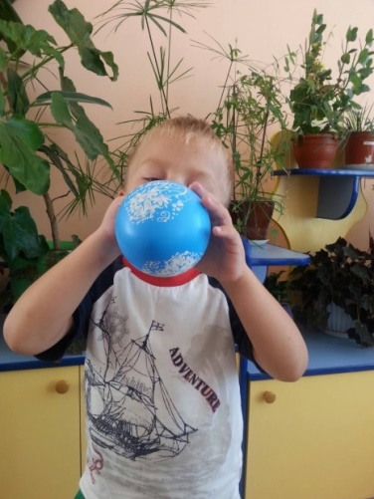
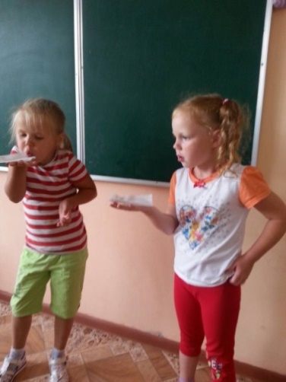
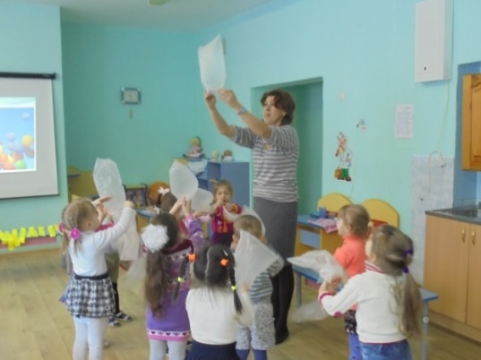
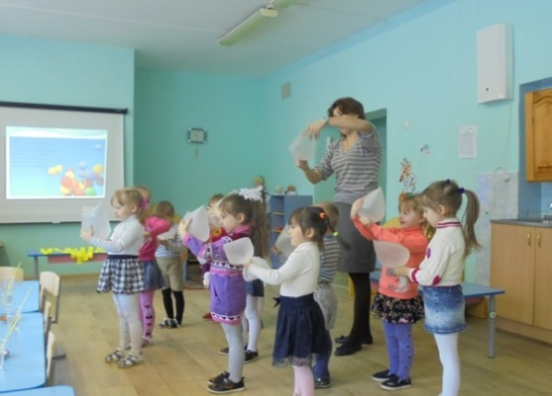
Практическая часть проекта ( опыты)
Опыт № 1 с воздушным шариком, салфетками- самолеты и целлофановыми пакетами.
Вывод: воздух нельзя увидеть, но его можно почувствовать. Он попадает в разные предметы и изменяет их.

Slide 6
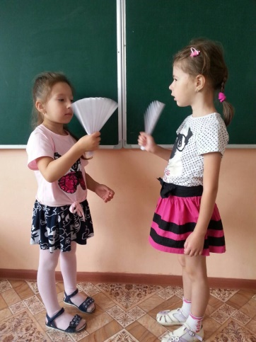
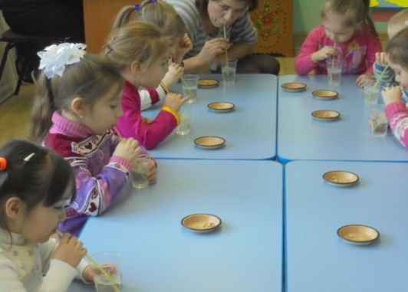

Опыт №2
Ветер с помощью веера.
Вывод: движение воздуха - это ветер.
Опыт № 3.
Воздух в человеке.
Вывод: Мы выдыхаете воздух ,и вода движется Воздух есть внутри вас.

Slide 7
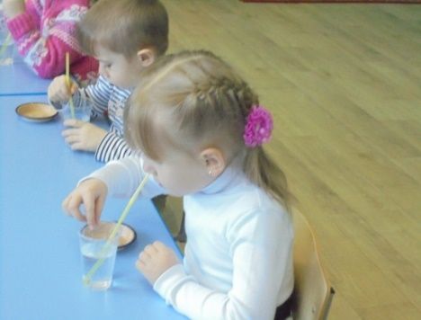
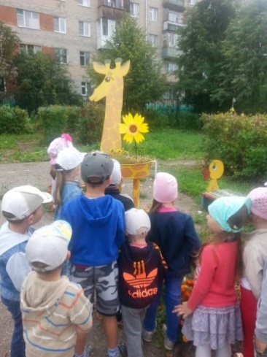
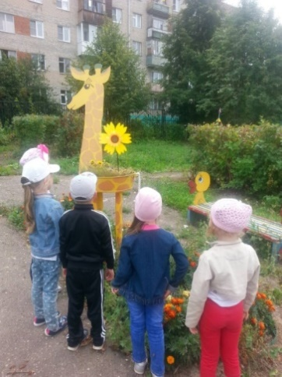
Опыт № 4. Воздух находится в различных предметах. (горошек)
Вывод: Воздух находится не только в невидимом состоянии вокруг нас, но и в различных предметах.
Опыт №5 с вертушкой- цветочком
Вывод: Воздух может двигать предметы.

Slide 8
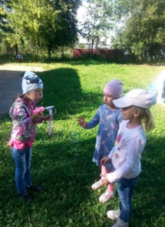
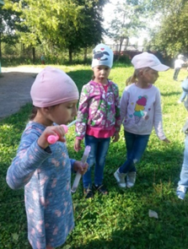
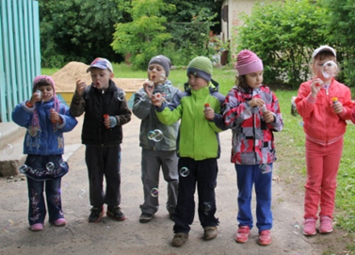
Опыт № 6 « Мыльные пузыри»
Вывод: внутри мыльных пузырей находится воздух.

Slide 9
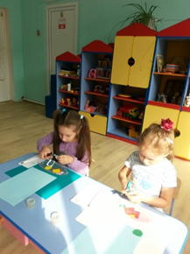
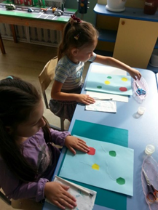
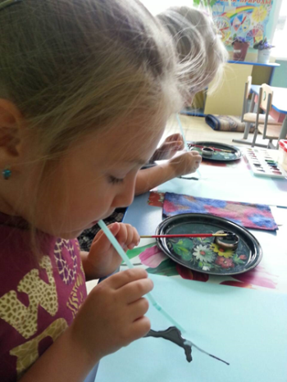
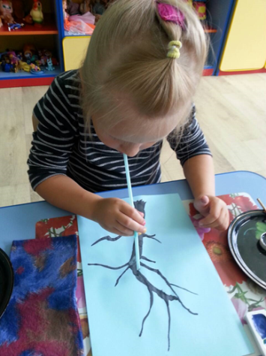
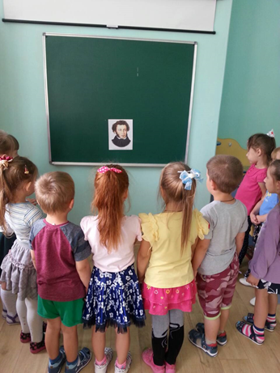
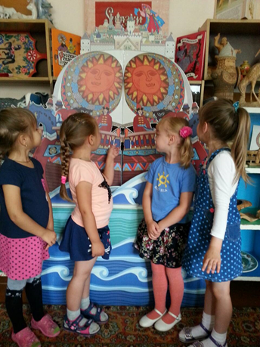
Нетрадиционные техники рисования. «Кляксография» (выдувание трубочкой).
Аппликации
«Воздушные шары»
Заучивание стихотворения А. С. Пушкина «Ветер, ветер! Ты могуч…»

Slide 10
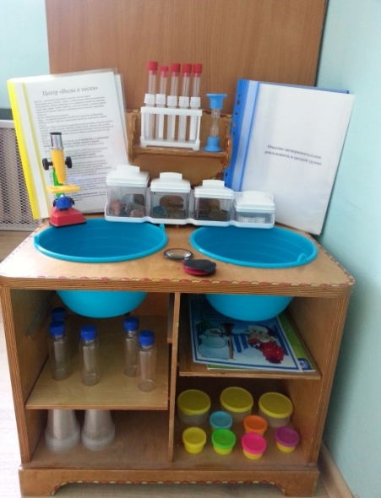
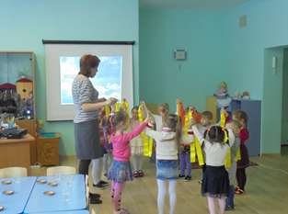
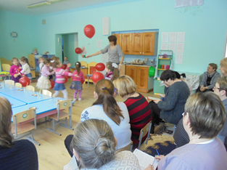
Совместное оформление Открытое занятие в ДОУ
экспериментального уголка тема « Воздух и его свойства»

Slide 11
Заключение:
- что воздух постоянно нас окружает;
- что воздух легче воды;
- что воздух есть внутри предметов;
- что воздух есть внутри людей;
- что без воздуха не возможна жизнь;
- что воздух не имеет запаха, но может передавать запах;
- что ветер - движение воздуха.
Таким образом, можно сделать вывод о том, что работа по данному проекту позволила расширить знания детей о свойствах воздуха . Удалось научить детей самостоятельно проводить простейшие опыты. Дети получили огромное удовольствие, исследуя тему «Воздух и его свойства»

